Slide 1
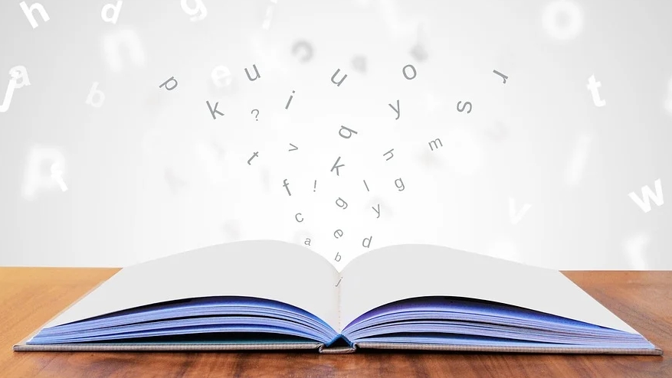
《汉语拼音 1 ɑoe》
语文精品课件 一年级上册
授课老师：某某 | 授课时间：20XX.XX
某某小学

Slide 2
儿歌
学习拼音用处大，
读书识字要靠它。
帮我学好普通话，
看谁学的顶呱呱！
儿歌:

Slide 3
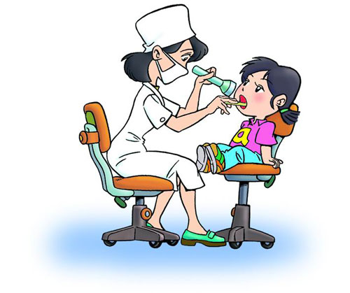
a
儿歌：
圆圆脸蛋扎小辫
张大嘴巴 ɑ ɑ ɑ

Slide 4
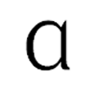
a
你好!我是

Slide 5
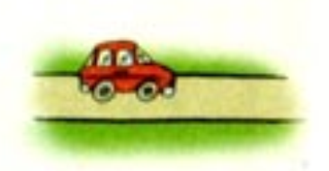
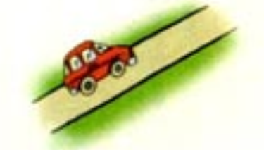
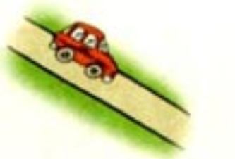
a
一声汽车平平走
ā ā ā
二声汽车要上坡
á á á
三声汽车下坡又上坡
ǎ ǎ ǎ
四声汽车一直往下走
à à à

Slide 6
a
ā 阿姨好！ á 啊！你说什么？ ǎ 啊？这是怎么回事？ à 啊，多么可爱的小鸟！

Slide 7
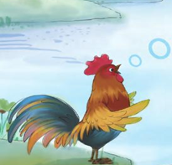
o
你好，我是o

Slide 8
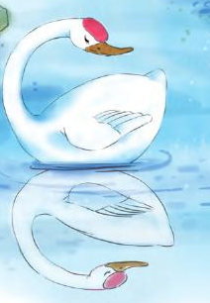
e
你好，我是e

Slide 9
儿歌
圆圆脸蛋扎小辫，张大嘴巴ɑɑɑ 。
太阳出来红通通，公鸡一叫ｏｏｏ。
清清池塘一只鹅，水中倒影ｅｅｅ。

Slide 10
四线三格
第一线
上格
第二线
中格
第三线
下格
第四线
四线三格

Slide 11
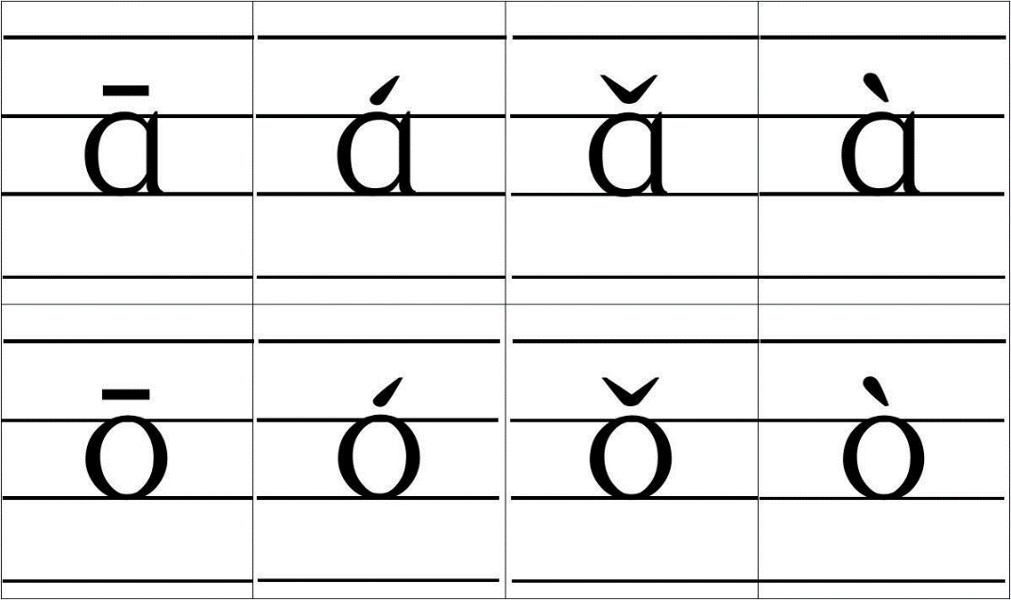
书写

Slide 12
书写
左半圆
基本笔画：
竖右弯

Slide 13
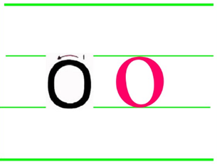
书写
1笔写圆圈，从左到右写。

Slide 14
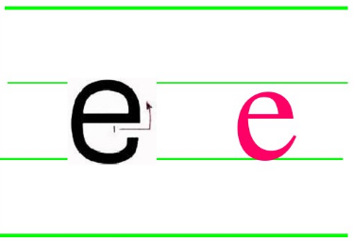
书写
横折左半圆，1笔完成ｅ。

Slide 15
音调
一声：小车平地走
二声：小车上山坡
三声：小车下坡又上坡
四声：小车下山坡

Slide 16
音调
符 号
声 调
第一声
第二声
第三声
第四声
标 法
ā ō ē á ó é ǎ ǒ ě à ò è
读 读
一声平，二声扬，三声拐弯，四声降

Slide 17
音调
ā
阿（ā）姨好！

Slide 18
音调
á
看，大雄非常吃惊：“啊（á）？你说什么？”

Slide 19
音调
ǎ
“啊（ǎ），这是怎么回事？”

Slide 20
音调
à
啊（à）！好大的苹果！

Slide 21
音调
小蜗（ō）牛 我（ǒ）们 卧（ò）室
大白鹅（é） 恶（ě）心 肚子饿（è）了

Slide 22
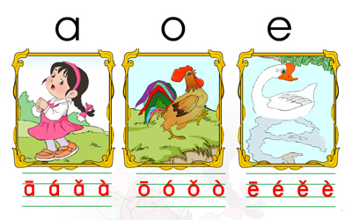
书写测试

Slide 23
版权声明
感谢您下载xippt平台上提供的PPT作品，为了您和xippt以及原创作者的利益，请勿复制、传播、销售，否则将承担法律责任！xippt将对作品进行维权，按照传播下载次数进行十倍的索取赔偿！
1. 在xippt出售的PPT模板是免版税类(RF:
Royalty-Free)正版受《中国人民共和国著作法》和《世界版权公约》的保护，作品的所有权、版权和著作权归xippt所有,您下载的是PPT模板素材的使用权。
2. 不得将xippt的PPT模板、PPT素材，本身用于再出售,或者出租、出借、转让、分销、发布或者作为礼物供他人使用，不得转授权、出卖、转让本协议或者本协议中的权利。

Slide 24
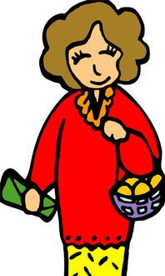
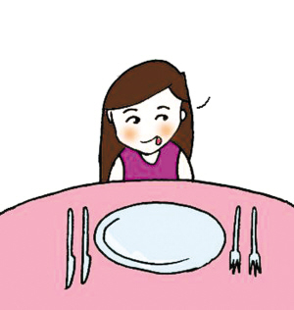
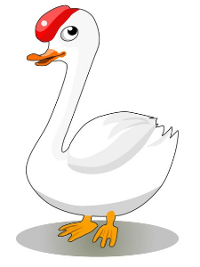
你会认吗？
阿姨
大白鹅
肚子饿

Slide 25
感谢各位的聆听
语文精品课件 一年级上册
授课老师：某某 | 授课时间：20XX.XX
某某小学

